Slide 1
數位著作合理使用原則
6-1 數位著作的意義
6-2 著作合理使用的判斷
6-3 著作利用的其他建議

Slide 2



架
構表與多媒體
數位著作合理使用原則
著作利用的其他建議
免費資源的運用
創用 CC 授權

Slide 3
233
學習資訊科技必須要接觸到各種軟體，但並非每個學校都有足夠的經費採購商用軟體，也不是每個學校都有合法授權軟體，為了這種考慮，本教科書內容若需要用到套裝軟體時，主要以自由軟體為主，例如：Scratch、LibreOffice Calc 等，因此也建議儘量運用自由或開放原始碼軟體（以下簡稱開源碼軟體）。事實上目前很多自由軟體或開源碼軟體功能都很強大、易學、操作親和性也很高。

Slide 4
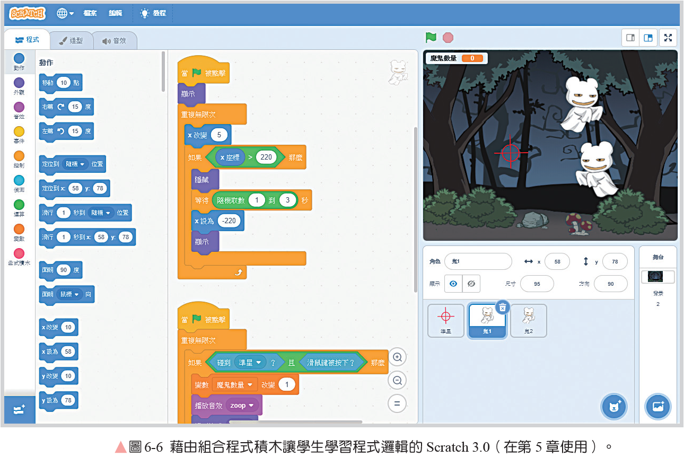
233

Slide 5
233
自由軟體是指在使用授權時，賦予軟體使用者可以有使用、研究、散布及改良的四項自由的軟體。自由軟體和商用軟體最顯著的差別在於前者允許使用者對其研究、改良及複製；後者則否。

Slide 6
234
自由軟體因主張研究及改良的自由，因此公開原始碼，從這個角度看，自由軟體也是一種開源碼軟體。只要符合開源碼定義者就能被稱為開源碼軟體。而自由軟體比開源碼軟體對自由的概念更嚴格，因此所有自由軟體都是開源碼軟體；一般而言，絕大部分的開源碼軟體也都符合自由軟體的定義，但不是所有的開源碼軟體都能被稱為自由軟體，原始碼即使公開了，但是如果使用者的自由仍然受到限制，那麼公開原始碼也沒有意義。

Slide 7
234
免費軟體當然不向使用者收取任何費用，但原始碼不一定會公開，且不允許研究、修改及複製等，因此，免費軟體未必是自由軟體。

Slide 8
234
創用 CC 是指 2001 年成立的非營利組織Creative Commons，基於其倡導的創作共用理念，所發布的一套眾人可以自由使用、關於著作使用的授權條款，稱為創用 CC 授權條款（Creative Commons Licenses）。
動畫
創用CC

Slide 9
234
Creative Commons 的中文譯名為創用 CC ，將創作及使用兩者融為一體的概念，且保留倡導組織的英文縮寫，饒富意義。
小提示
創用 CC 授權作品
臺灣創用 CC 的網站（http://creativecommons.tw/），可以搜尋以創用 CC 授權的作品。

Slide 10
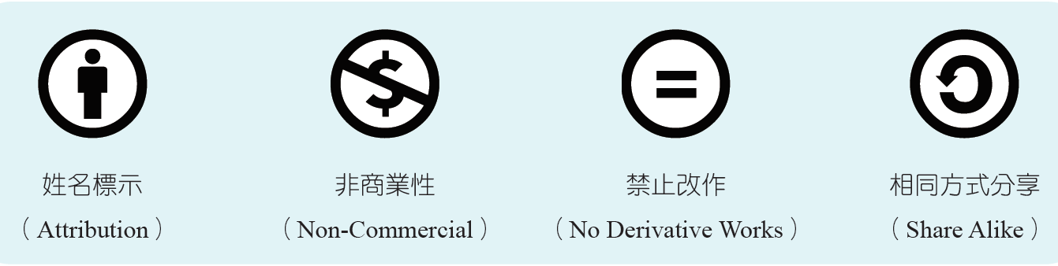
229
以下為創用 CC 四種主要元素，這四種元素可構成六種善意的授權條款。

Slide 11
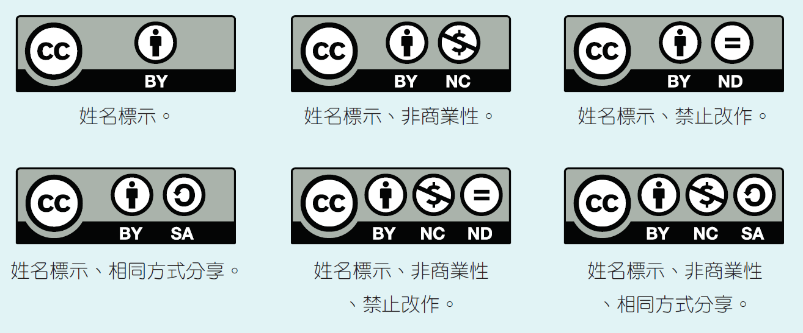
234
以下為創用 CC 四種主要元素，這四種元素可構成六種善意的授權條款。

Slide 12
235
創作者可以挑選最合適自己創作的授權條款，標示於作品上，釋出給大眾使用。透過此種自願分享的方式，使授權條件清楚，創作者及使用者可以互惠，避免侵權，且促進各式各樣的內容或資源易於散布及流通，讓創作者與眾多的使用者，分享資訊以豐富文化內容。

Slide 13
236
凡是透過資訊科技的技術所產生，且符合著作權法保護條件的創作，都可視為數位著作。因為是著作，才有合理使用的問題。合理使用是對著作財產權的限制，因此，要判斷合理使用就要先了解著作財產權。
本章首先對我國著作權法、著作財產權及著作受保護的條件做扼要介紹，同時說明利用人在主張著作的合理使用時要注意的要點。

Slide 14
236
在校園中，老師教學及學生學習的過程中，經常在做重製、公開播送、公開傳輸等他人已公開或未公開發表著作，這些行為都涉及著作權合理使用的問題。為了讓同學容易了解，本章以案例的方式，提供八種範例給各位參考。其他如視聽著作公開使用及著作的引用，也都是校園中經常遇到的合理使用問題。

Slide 15
236
1. 學校辦理公開活動使用已發表著作情形，非經常性（如晚會）與經常性（如晨操）公開活動，使用已發表著作對合理使用的主張也不同；前者符合合理使用的範圍，後者恐已超出合理使用範圍。至於改作，則需徵得著作財產權人同意才可利用，否則會構成侵犯著作權。

Slide 16
236
2. 撰寫論文引述他人著作，要註明著作出處，一般都認為是學術倫理的規範，事實上是著作權法的規定。要注意的是引用他人的著作，但未註明被引用著作的出處，在學術上恐被認為是抄襲或剽竊，此種行為不僅不符合合理使用的規定，也違反學術倫理！

Slide 17
236
以上兩個問題，也反映合理使用頗不容易判斷。總而言之，主張合理使用時，應審酌周詳的情況，才能做出較合理的判斷。
最後建議大家，使用自由軟體或開放原始碼軟體，並善用創用 CC，以避免違反合理使用而侵權。

